Slide 1

Partenariat Luke 2019

Slide 2
Planification d'un projet de traduction de la Bible
Rôles et responsabilités

Slide 3
Aperçu
Les projets de traduction varient considérablement. Chaque projet de traduction doit être planifié en fonction de la situation locale particulière.
L'objectif de ces discussions est de couvrir certains principes généraux et d'aider les personnes concernées à comprendre les différents aspects du travail à prendre en considération.

Slide 4
Les remarques suivantes s'appliquent particulièrement aux projets de traduction dans les zones linguistiques où il existe déjà des églises.
Dans la discussion, on part du principe que les traducteurs parlent la langue cible comme langue maternelle.

Slide 5
Travail d'équipe
La tâche de traduire la Bible dans toutes les langues est impossible à accomplir seul.
Cette tâche est trop vaste pour une seule personne et nécessite de nombreuses compétences différentes.
Cette tâche incombe à l'ensemble de l'Église dans la région linguistique concernée et doit être
une équipe de personnes partageant ce travail.

Slide 6
Travail d'équipe
Une tâche aussi importante ne peut être menée à bien que si toute l'équipe travaille ensemble.
Chaque membre de l'équipe doit connaître son rôle et s'y conformer fidèlement.
Chaque membre de l'équipe doit être prêt à donner de son temps et à travailler dur.

Slide 7
Qui sera nécessaire dans l'équipe ?
Comité de planification de la traduction
Pasteurs et responsables d'église
Coordinateur du projet
Traducteurs
Secrétaire (maîtrisant l'informatique)
Réviseurs et testeurs
Consultant en traduction (en visite)
Notes:
Commencez par afficher uniquement le titre.
Invitez les participants à suggérer les différents membres de l'équipe qui seront nécessaires.
Notez les suggestions au tableau et discutez de ce que chacun pourrait faire.
Puis examinez la liste. (Vous trouverez des suggestions plus détaillées dans les plans de cours.)

Slide 8
Travail d'équipe
L'équipe de traduction est composée de membres des églises et de la communauté.
Tout est fait dans un contexte de coopération étroite et de responsabilité commune avec les églises et la communauté locale.
Le travail ne peut être couronné de succès que s'il est accompli dans la prière, avec l'aide et le soutien du Saint-Esprit.

Slide 9
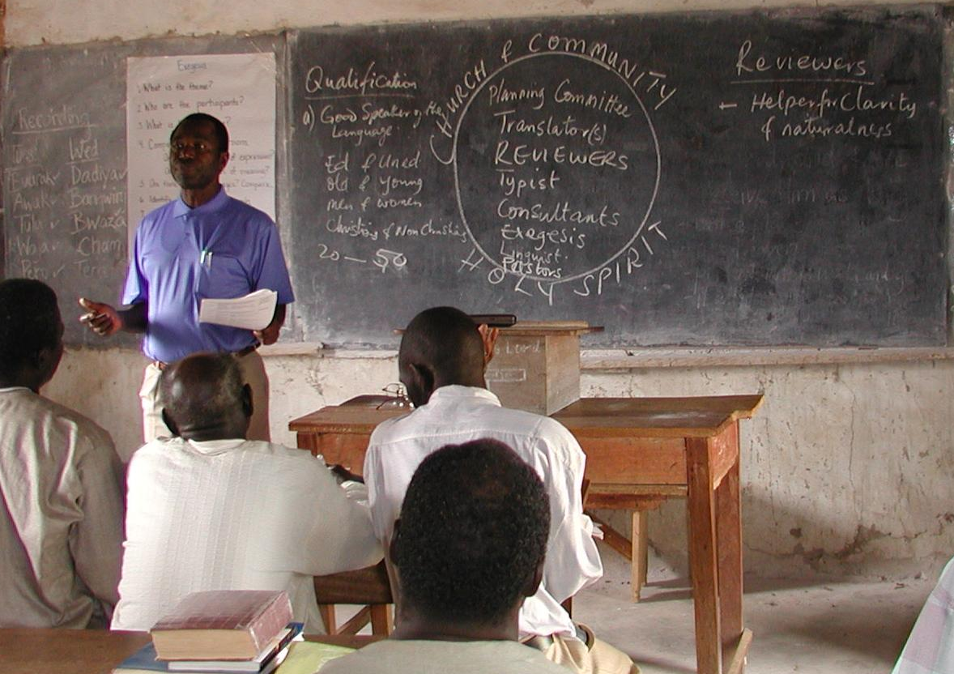
Une séance d'entraînement en cours

Slide 10
Les diapositives suivantes expliquent les responsabilités des différentes parties de l'équipe :
Les églises et la communauté
Les pasteurs et les responsables d'église
Comité de planification de la traduction
Coordinateur du projet
Traducteurs
Secrétaire (maîtrisant l'informatique)
Réviseurs et testeurs
Consultant en traduction (invité)
Notes:
C'est le moment idéal pour faire une pause.
Suggérez de donner comme devoir à chaque membre de l'équipe de prendre des notes sur les responsabilités qui lui seront confiées. Cela servira de base à la discussion lors de la prochaine session.

Slide 11
Les églises et la communauté
Chaque équipe de traduction a besoin de soutiens qui :
(a) Prier régulièrement pour les traducteurs et pour tous les aspects du projet de traduction de la Bible.
(b) Donner de l'argent pour aider à couvrir les nombreuses dépenses engagées.
(c) S'impliquer dès le début dans la réception et l'utilisation de la traduction.

Slide 12
Pasteurs et responsables d'églises
Responsabilités
(a) Reconnaître la valeur de la langue maternelle dans une communication efficace et adopter une attitude positive envers son utilisation.
(b) Lire régulièrement des passages de la traduction lors des services religieux, des réunions de prière et autres rassemblements, et utiliser la traduction dans la prédication et l'enseignement.

Slide 13
Pasteurs et responsables d'églises
Responsabilités (suite)
(c) Encourager les gens à utiliser la traduction, par exemple dans les groupes d'étude biblique, dans les dévotions familiales et pour l'étude personnelle ;
(d) Encourager les personnes qui ne savent pas lire à apprendre à lire ;
(e) Tenir les gens informés du projet de traduction.

Slide 14
Le comité de planification de la traduction
Le comité de planification de la traduction représente les Églises de la région. Les membres représentatifs sont nommés par les différentes confessions de la région.
Ce comité ne se charge pas de la traduction, mais est responsable de l'organisation du projet.

Slide 15
Le comité de planification de la traduction
Qualifications
Les membres du comité doivent être des chrétiens mûrs, convaincus eux-mêmes de la nécessité des Écritures dans la langue locale.
Ils doivent être prêts à consacrer du temps à l'accomplissement de leurs responsabilités.

Slide 16
Le comité de planification de la traduction
Responsabilités
(a) Aider à sélectionner et à nommer les traducteurs, les réviseurs et les autres personnes participant au projet.
(b) Tenir les églises et la communauté informées du projet.
(c) Encourager les gens à prier pour les traducteurs, les autres membres de l'équipe de traduction et tous les aspects du projet.

Slide 17
Le comité de planification de la traduction
Responsabilités (suite)
(d) Être responsable de la collecte de fonds et de la supervision des finances du projet.
(e) Être responsable des décisions relatives à la publication, telles que le format du livre et le choix de l'éditeur.
(f) Planifier la distribution et l'utilisation des Écritures traduites, tant pendant la période d'essai de la traduction que lorsque les exemplaires imprimés définitifs seront prêts.

Slide 18
Le coordinateur de projet
Nous recherchons un coordinateur de projet chargé de l'administration et de la gestion du projet, y compris l'élaboration de plans et la rédaction de rapports.
Il sera notamment chargé d'assurer la liaison avec l'organisation de traduction de la Bible à laquelle le projet est lié.

Slide 19
Le coordinateur de projet
Il est chargé de s'assurer que chaque membre de l'équipe connaît son rôle dans le travail et que l'équipe dispose des ressources nécessaires à son travail.
Le coordinateur de projet peut également être traducteur, mais ce n'est pas obligatoire.

Slide 20
Les traducteurs
Si possible, plusieurs traducteurs devraient être formés.
L'idéal est de disposer d'une équipe d'au moins trois traducteurs.
Un traducteur doit posséder les qualifications suivantes :

Slide 21
Les traducteurs - qualifications
Engagement spirituel
Il doit être profondément convaincu que Dieu l'a appelé à participer à la traduction des Écritures.
Il doit avoir une bonne connaissance de la Bible et une bonne compréhension des vérités bibliques.

Slide 22
Les traducteurs - qualifications
Compétences techniques
(a) Il (ou elle) doit parler la langue réceptrice comme langue maternelle.
(b) Il doit parler couramment la langue et être capable de s'exprimer clairement.
(c) Si possible, il doit connaître suffisamment l'anglais (ou une autre langue majeure) pour pouvoir utiliser différentes traductions de la Bible et des ouvrages de référence, tels que des commentaires et des dictionnaires bibliques.

Slide 23
Les traducteurs - qualifications
Compétences techniques (suite)
(d) S'il ne possède pas une bonne connaissance de l'anglais ou d'une autre langue principale, il doit connaître une autre langue régionale de communication plus répandue (par exemple, le haoussa, le swahili, l'amharique) suffisamment pour bien comprendre le texte à partir duquel il traduit.
(e) Il doit être capable (ou disposé à apprendre) d'utiliser un ordinateur, de taper et de réviser la traduction, et d'apprendre à utiliser le programme Paratext et d'autres outils logiciels.

Slide 24
Les traducteurs - qualifications
Caractère
(a) Il doit être humble, disposé à écouter les conseils et capable d'accepter les critiques, se considérant comme un serviteur de son peuple.
(b) Il doit être disposé à apprendre, à améliorer et à développer ses connaissances et ses compétences, en espérant toujours pouvoir apprendre des autres.
(c) Il doit être persévérant ; il doit mener une vie disciplinée, être capable de travailler régulièrement et de persévérer, même en cas de découragement et de progrès lents.

Slide 25
N'oubliez pas : la traduction est un travail d'équipe
Les membres de l'équipe ont des points forts différents :
L'un peut être le principal exégète, ayant une excellente connaissance de la Bible.
Un autre peut être doué pour exprimer le sens de manière créative et avec style.
Un autre peut avoir la capacité de remarquer les détails et de réviser avec soin et précision.
L'équipe doit travailler ensemble, en utilisant pleinement les dons et les connaissances que Dieu a répartis entre ses membres.

Slide 26
Les traducteurs - responsabilités
(a) Étudier le texte source et préparer la première ébauche de la traduction.
(b) Taper la traduction, puis la partager et la vérifier en équipe avec les autres membres de l'équipe, à l'aide du programme Paratext et/ou d'autres logiciels.
(c) Aider à tester la traduction avec d'autres locuteurs de la langue. (Les réviseurs et autres testeurs participeront également à cette partie du travail. Voir « Réviseurs » et « Testeurs » ci-dessous.)
Notes:
C'est le moment idéal pour faire une pause, si nécessaire.

Slide 27
Les traducteurs - responsabilités
(d) Recevoir, étudier et évaluer les commentaires et suggestions des réviseurs et des testeurs, et décider lesquels doivent être intégrés à la traduction.
(e) Continuer à réviser et à améliorer la traduction. Le travail de test et de révision peut devoir être effectué plusieurs fois avant que la traduction soit prête à être publiée.
(f) Une fois les révisions terminées, participer à la révision finale et à la vérification de la traduction avant sa publication.

Slide 28
Les traducteurs - formation
La formation d'un traducteur comprend :
(a) La participation réussie à des ateliers ou à des cours, ou à une formation individuelle équivalente
(b) Une formation individuelle sur le terrain, en travaillant avec d'autres membres de l'équipe et des consultants
(c) Dans certains cas, une formation plus avancée peut être recommandée, telle qu'un cours de licence ou de maîtrise en traduction biblique.

Slide 29
Les traducteurs – charge de travail
Pour les projets visant un objectif initial, certains traducteurs peuvent travailler bénévolement, à temps partiel.
Toutefois, pour les projets de traduction à grande échelle, les traducteurs doivent être engagés à temps plein. Sinon, le travail sera très lent.

Slide 30
Le secrétaire (maîtrisant l'informatique)
Responsabilités (assister le coordinateur de projet)
Au besoin, aider à la saisie et à la révision.
Après vérification par l'équipe, préparer les copies à envoyer aux testeurs et aux réviseurs.
Aider à préparer les manuscrits finaux pour publication.
Il ou elle peut également être chargé(e) d'envoyer les avis et les informations préparés par le comité de traduction.

Slide 31
Le secrétaire
Qualifications
Le secrétaire doit parler la langue du destinataire comme langue maternelle.
Le secrétaire doit être très précis. Un secrétaire qui fait beaucoup de fautes de frappe ne sera pas adapté à ce travail. La précision est plus importante que la rapidité.

Slide 32
La secrétaire
Formation
(a) Le secrétaire doit être formé à l'orthographe et à l'utilisation correcte des signes de ponctuation.
(b) Le secrétaire devra être formé à l'utilisation du programme Paratext et des outils de vérification Paratext.

Slide 33
Les évaluateurs
Les réviseurs sont des représentants des locuteurs de la langue réceptrice.
Ils sont chargés de recevoir les projets de traduction afin de les commenter et de suggérer des améliorations.
En général, entre quinze et vingt réviseurs sont désignés, en fonction de la taille de la zone linguistique.

Slide 34
Les évaluateurs
Qualifications des réviseurs
(a) Les réviseurs doivent manifester un intérêt réel pour le travail de traduction et être disposés à y consacrer du temps.
(b) Dans la mesure du possible, des représentants de toutes les confessions présentes dans la région doivent être inclus.
(c) Des représentants des différents dialectes doivent être inclus, le cas échéant.

Slide 35
Les évaluateurs
(d) Il peut être approprié de donner un titre honorifique à certains aînés qui parlent bien la langue, en particulier ceux qui ont vécu toute leur vie dans la région où elle est parlée.
Leurs connaissances de la langue et de la culture sont particulièrement précieuses. Les traducteurs sont encouragés à les consulter pour obtenir des conseils.

Slide 36
Les évaluateurs
Les évaluateurs doivent représenter un échantillon représentatif de la population :
hommes et femmes,
certaines personnes ayant un niveau d'éducation élevé, d'autres moins,
certaines ayant une bonne connaissance de la Bible, d'autres n'ayant aucune connaissance de la Bible,
si possible, certains chrétiens et d'autres non chrétiens.

Slide 37
Les évaluateurs
Responsabilités
Les réviseurs peuvent travailler en groupe ou individuellement. Ils reçoivent les brouillons de traduction préparés par les traducteurs. En général, quelques chapitres leur sont envoyés à la fois.
Leur tâche consiste à étudier attentivement les ébauches de traduction et à renvoyer leurs commentaires et suggestions d'amélioration aux traducteurs.

Slide 38
Les réviseurs
Travailler en groupe est souvent une bonne méthode. Cela permet à ceux qui ne savent pas encore lire de participer.
Le travail peut être réparti, certains livres étant envoyés à certains réviseurs et d'autres à d'autres réviseurs. Il est important que chaque livre soit révisé par plusieurs réviseurs différents.

Slide 39
Les évaluateurs
Formation
(a) Tous les réviseurs doivent suivre une courte formation à la révision, au cours de laquelle ils apprendront les principes fondamentaux de la traduction. Les formations à la révision sont organisées dans la zone linguistique concernée, afin qu'un grand nombre de personnes de cette zone puissent y participer.
(b) Les réviseurs doivent également être formés à la rédaction correcte de la langue.

Slide 40
Les testeurs
Les traducteurs participeront eux-mêmes à la vérification de la traduction avec d'autres locuteurs.
En outre, certains testeurs peuvent être désignés pour présenter la traduction à des personnes ordinaires de la zone linguistique afin de vérifier si la traduction est clairement comprise et si elle transmet fidèlement le message.

Slide 41
Les testeurs
Les testeurs feront écouter les enregistrements ou liront la traduction à différentes personnes, y compris des personnes peu instruites et non pratiquantes.
Ils inviteront également d'autres personnes à lire la traduction à haute voix.
Ils recueilleront des suggestions pour améliorer la traduction, qu'ils transmettront aux traducteurs.

Slide 42
Le consultant
Contrairement aux autres membres de l'équipe de traduction, le consultant sera souvent chargé d'apporter aide et conseils à des projets de traduction dans plusieurs langues.
Il (ou elle) ne vivra probablement pas dans la zone linguistique concernée, mais s'y rendra de temps à autre.

Slide 43
Le consultant
Qualifications
(a) Le consultant possède une connaissance approfondie de la linguistique, des principes de traduction et des langues bibliques, ainsi que de bonnes compétences en exégèse. Il a de l'expérience dans le domaine de la traduction de la Bible et est capable d'aider à la bonne compréhension du message original.
(b) Même s'il ne parle pas nécessairement la langue cible, il doit en comprendre la structure et être familier avec cette famille de langues.

Slide 44
Le consultant
Responsabilités
(a) Le consultant a pour mission de donner des conseils et de l'aide, et d'être disponible pour discuter de tout problème pouvant survenir dans le cadre du projet.
(b) Il aidera à la formation de chaque membre de l'équipe de traduction.
(c) Il discutera de la traduction avec les traducteurs, les aidera à résoudre les problèmes qui se posent et fera des suggestions d'amélioration.

Slide 45
Le consultant
(d) Le consultant vérifie la qualité de la traduction afin de s'assurer qu'elle est satisfaisante avant qu'elle ne soit envoyée pour publication. Les éditeurs de la Bible exigent que toutes les traductions des Écritures soient vérifiées et approuvées par un consultant qualifié en traduction de la Bible avant d'être publiées.
(e) Le consultant guidera l'équipe afin de s'assurer que le manuscrit répond aux exigences de l'éditeur.

Slide 46
Chaque projet est unique
Les dons et les capacités des personnes impliquées dans chaque projet sont différents. Parfois, une personne peut remplir deux ou plusieurs des rôles décrits ci-dessus. Le travail peut être réparti d'une manière différente de celle décrite ici.
Chaque situation est également différente. Dans certaines régions, les églises sont fortes et comptent de nombreux chrétiens actifs. Dans d'autres, les églises sont encore petites, voire inexistantes.

Slide 47
Au début d'un projet de traduction, il est bon de rédiger une déclaration de vision, parfois appelée « descriptif de projet » ou « protocole d'accord ». Ce document décrit les objectifs du projet et présente les engagements convenus entre les églises locales et les autres organisations partenaires.
Priez, continuez à prier et faites confiance au Seigneur pour vous guider !

Slide 48
Fin !

